Slide 1
MAKİNE ÖĞRENİMİ

Slide 2
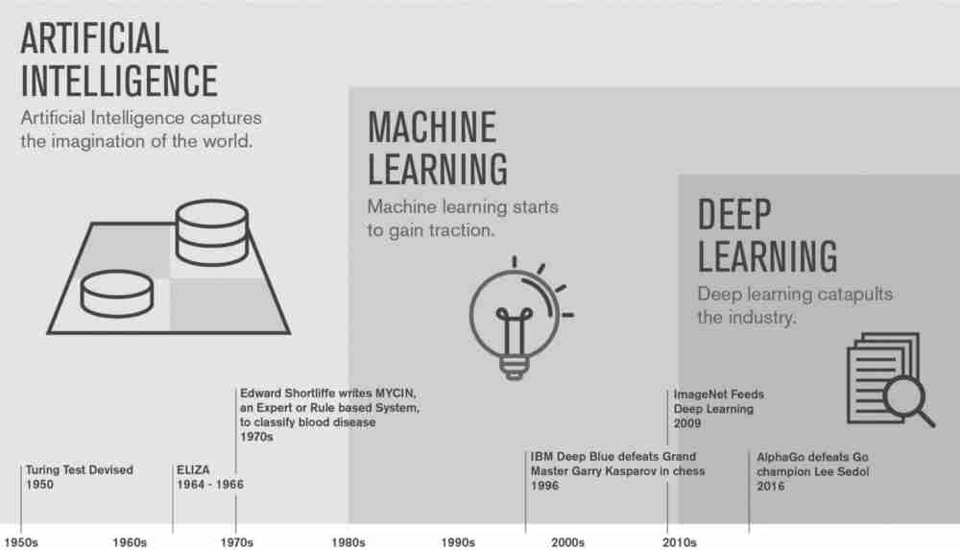
Notes:
2003 Nutch
2005 Hadoop

Slide 3
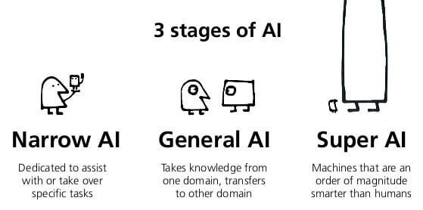

Slide 4
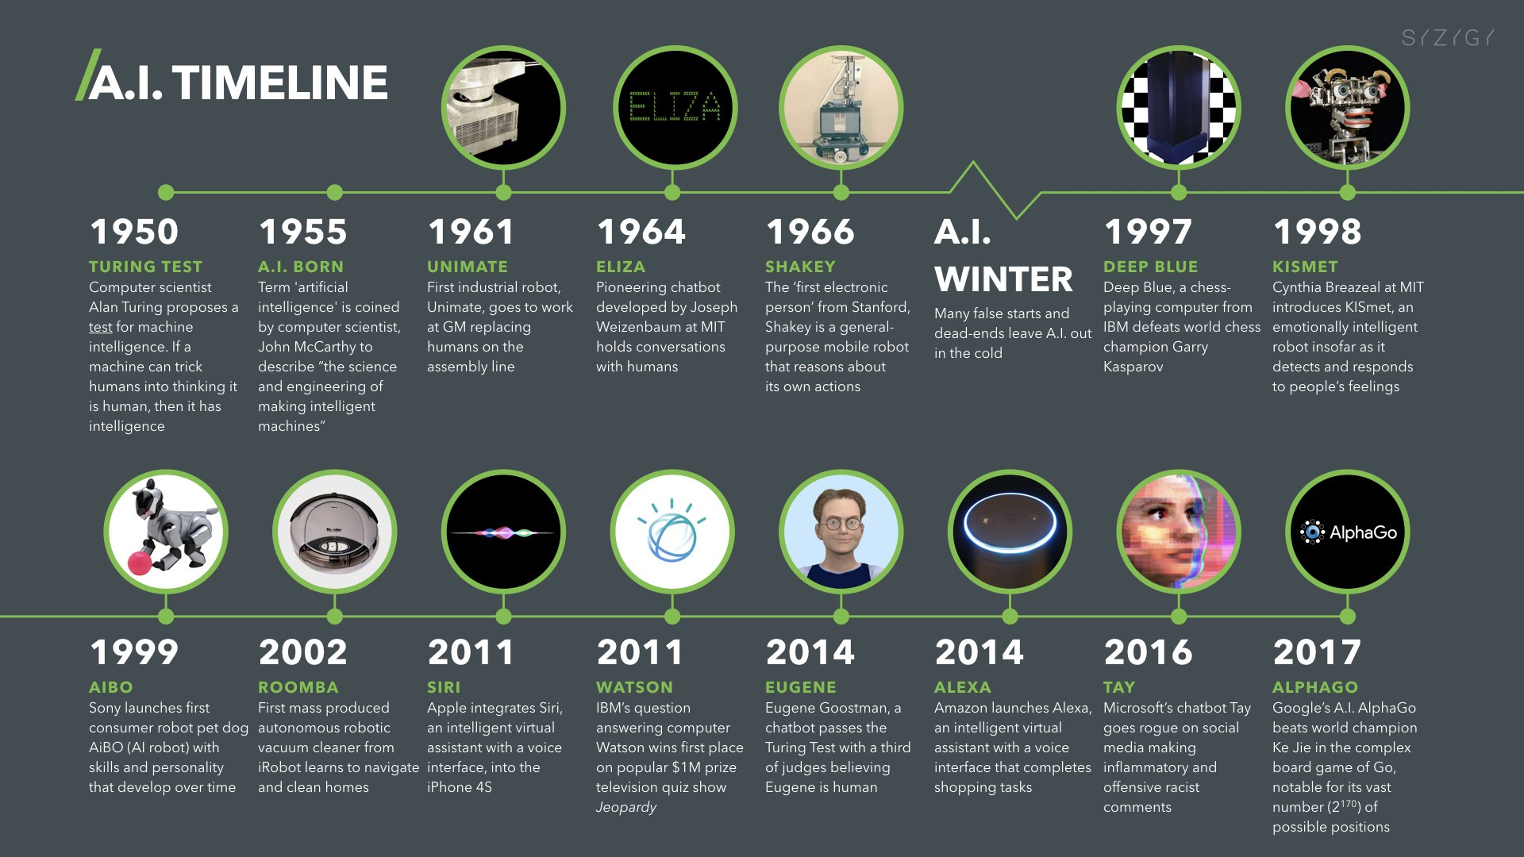
Notes:
2003 Nutch
2005 Hadoop

Slide 5


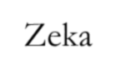


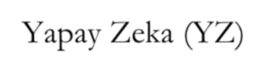
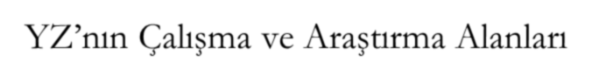
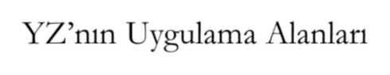
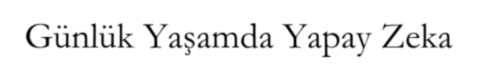
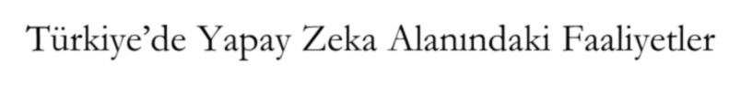
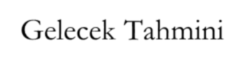

Yapay Zeka (YZ)
Artificial Intelligence (AI)

Slide 6
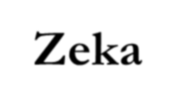

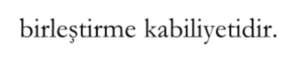

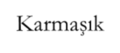

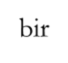
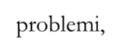
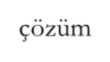
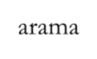
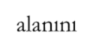
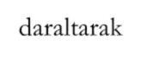
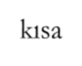
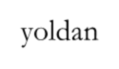
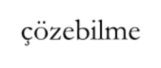
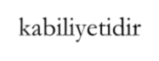

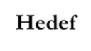
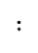
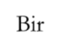
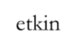
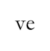
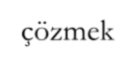
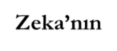

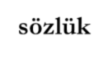
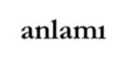
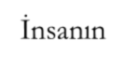
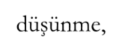
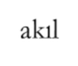
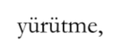
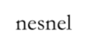
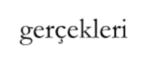

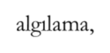
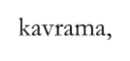
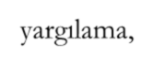
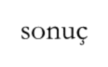
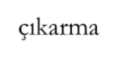
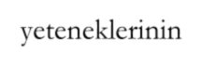

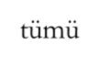
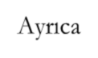
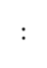
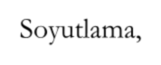
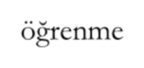
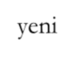









Slide 7




Slide 8





Slide 9




Slide 10




Slide 11












Slide 12







Duygusal Zeka Emotional Intelligence (EI)

Slide 13



















Slide 14


Yapay Zeka
Yapay zeka ise,
organik olmayan sistemlerdeki zekadır. Genelde bilgisayarlar yardımı ile oluşturulur.

Slide 15







Yapay Zeka

Slide 16

































Slide 17





Yapay Zekanın Tanımı

Slide 18





Slide 19










Slide 20








Slide 21







Örnek AI Sistemi

Slide 22






Örnek AI Sistemi

Slide 23





Slide 24

Gündem

Slide 25

NEDİR?
Makine öğrenimi, bilgisayar sistemlerine açık bir şekilde programlanmadan, bilgisayar sistemlerine "öğrenmeyi" (yani, belirli bir görev üzerindeki performansı sürekli olarak geliştirir) yeteneği veren bir bilgisayar bilimi alanıdır.
Kısaca; Amaç geçmişteki verileri kullanarak gelecek için tahminlerde bulunmaktır.
Yapay Zeka – Makineler tarafından sergilenen insan zekasını taklit etme yeteneği

Slide 26

MACHINE LEARNING vs DEEP LEARNING

Slide 27
Toparlamak gerekirse, makine öğrenimi ve derin öğrenmenin birbirine göre üstünlük kurduğu yerler farklıdır. Burada amaç probleme çözüm üretmek ise çözüm yoluna değil probleme aşık olun.

Slide 28


Slide 29
Gözetimli Öğrenme (Supervised Learning):
Gözetimli öğrenme yönteminde, eğitim verisi “label” (etiket) bilgisi içermektedir. Yani çözüm için model geliştirmede sonuçları bilinen verilerden yararlanılmaktadır. Bu sayede oluşturulan model temel alınarak veri kümesi içerisinde etiket bilgisi mevcut olmayan verilerin sonuçlarının tahmin edilmesi amaçlanmaktadır.

Slide 30
En çok kullanılan gözetimli öğrenme algoritmaları:
En Yakın Komşuluk → k-Nearest Neighbors (KNN)
Yapay Sinir Ağları → Artificial Neural Network (ANN)
Destek Vektör Makinaları → Support Vector Machine (SVM)
Karar Ağaçları → Decision Trees (DTs)
Doğrusal Regresyon → Linear Regression
Lojistik Regresyon → Logistic Regression

Slide 31

Örnek data

Slide 32
Regresyon (Regression)
Regresyon aralarında sebep-sonuç ilişkisi bulunan iki veya daha fazla değişken arasındaki ilişkiyi belirlemek ve bu ilişkiyi kullanarak o konu ile ilgili tahminler yapabilmeyi sağlar
Bir bağımlı değişkenin tahminlenmesinde bir bağımsız değişen var ise Basit Regresyon, iki ya da daha fazla bağımsız değişken varsa Çoklu Regresyon modeli kullanılır
Bağımlı ve bağımsız değişken(ler) arasında doğrusal bir ilişki olup olmama durumuna analiz modelleri Doğrusal (Linear) Regresyon ve Doğrusal Olmayan (Nonlinear) Regresyon olarak adlandırılır.
Doğru ve güvenilir bir regresyon modelinde amaç, gerçek gözlem değeri ile tahmin değeri arasında fark olmaması yada farkın minimum olmasıdır.
Bir regresyon modelinin uyumlu olup olmadığı genelde en-küçük kareler yöntemi ile ölçülür.
Hangi Durumlarda Kullanılır? Hava durumu tahminlerinde, belirli bir bölgede ortalama ev fiyatlarını çıkarmada, bir ürüne olan talepte, güç tüketimi tahminlerinde.

Slide 33

Regresyon (Regression)
Bir firma için satılan ürün sayısı ve yapılan telefon görüşmelerinin sayısı verilmiştir. Bu bilgilere göre lineer bir regresyon modeli çıkartılmıştır.
Satis Elemani | Telefonla Yapilan Arama Sayisi | Satis Yapilan Urun Sayisi
Ali | 14 | 28
Ahmet | 35 | 66
Ayşe | 22 | 38
Burcu | 29 | 70
Gül | 6 | 22
Mehmet | 15 | 27
Zeynep | 17 | 28
Adnan | 20 | 47
Canan | 12 | 14
Yıldız | 29 | 68
Regresyon modelleri:
Basit Doğrusal Regresyon
Y=β₀+ β₁X
Çoklu Doğrusal Regresyon
Y=β₀+ β₁X₁+ β₂X₂ + β₃X₃+….

Slide 34


Regresyon (Regression)
Oluşturulan regresyon denkleminin ne derece iyi bir tahminleyici olduğunu belirleyen oran belirlilik katsayısı olarak ifade edilir ve R² ile gösterilir
Belirlilik katsayısı aralığında
değer alabilir.
R² değeri 1’e ne derece yakın ise denklem o derece iyi, 0’a ne derece yakın ise denklem o derece kötü bir tahminleyici olarak kabul edilir.

Slide 35

Regresyon (Regression)

Slide 36
Sınıflandırma (Classification)
Genel olarak Sınıflandırma mantığı nasıl çalışır?
Sınıflandırma kavramı, basitçe bir veri kümesi (data set) üzerinde tanımlı olan çeşitli sınıflar arasında veriyi dağıtmaktır. Sınıflandırma algoritmaları, verilen eğitim kümesinden bu dağılım şeklini öğrenirler ve daha sonra sınıfının belirli olmadığı test verileri geldiğinde doğru şekilde sınıflandırmaya çalışırlar.
Bu sınıflandırma mantığını bir örnekle inceleyelim..

Slide 37
Öğrencilerden toplanan bir veri kümesi.
Yaş | Boy | Kilo | Cinsiyet
20 | 175 | 70 | Erkek
21 | 179 | 80 | Erkek
19 | 162 | 50 | Kız
22 | 169 | 55 | Kız
20 | 183 | 90 | Erkek
19 | 181 | 75 | Erkek
21 | 171 | 57 | Kız
Sınıflandırma amacımız, yukarıdaki öğrenci bilgilerinden oluşan veri kümesini eğitim kümesi olarak kullanıp , gelen test verilerinin Yaş, Boy ve Kilo değerlerine göre Cinsiyet sınıfını otomatik olarak tahmin etmesini sağlamak.
Sınıflandırma algoritmamız, verilen etiketteki değerlerin ortalamasını alacak ve bu ortalama değer, öğrendiği değer olacak. Ardından gelen test değerleri için bulmuş olduğu ortalamaya uzaklığına bakacak ve kime yakınsa o etiketten kabul edecek.

Slide 38

Yaş | Boy | Kilo | Cinsiyet
20 | 175 | 70 | Erkek
21 | 179 | 80 | Erkek
20 | 183 | 90 | Erkek
19 | 181 | 75 | Erkek
20 | 179,5 | 78,75 | Ortalama
Algoritmamız, erkekler için (20,179.5, 78.5) değerlerini öğrenirken, kızlar için (20.66, 167.33, 54) değerlerini öğreniyor.
Cinsiyetini öğrenmesi için Yaş:21, Boy:165, Kilo:60 (21,165, 60) değerlerinde bir Test datası veriyoruz.
Çok farklı mesafe hesaplama algoritmaları olmasına rağmen öklit mesafesi (euclidean distance) kullanarak mesafe hesabı yapalım.
Erkek ve Kız tanımlarından öğrendiği değerler ile yeni gelen kişinin mesafesini hesaplayalım;
Erkek değerleri için;
Kız değerleri için;
Çıkan mesafe değerlerine göre verilen Test datasının Cinsiyet değerini algoritmamız Kız olarak tanımlamıştır.
Yaş | Boy | Kilo | Cinsiyet
21 | 171 | 57 | Kız
19 | 162 | 50 | Kız
22 | 169 | 55 | Kız
20,666667 | 167,33333 | 54 | Ortalama

Slide 39
Bazı Sınıflandırma(Classification) Algoritmaları
K-NN (K nearest neighborhood, en yakın k komşu)
https://people.revoledu.com/kardi/tutorial/KNN/HowTo_KNN.html
Karar Ağacı Öğrenmesi (Decision Tree Learning)
SVM (Support Vector Machine, Destekçi Vektör Makinesi)
Lineer Diskriminant Analizi (LDA – Linear Discriminant Analysis )
...

Slide 40
K-NN (K nearest neighborhood)
Sınıflandırma sırasında çıkarılan özelliklerden, sınıflandırılmak istenen yeni değerin daha önceki değerlerden ‘K’ tanesine yakınlığına bakılmasıdır.Bakılan bu değerlere göre yeni bireyin hangi sınıfa dahil olduğu belirlenir.
Algoritmanın çalışma adımları;
Öncelikle K değeri belirlenir.
Diğer nesnelerden hedef nesneye olan öklit uzaklıkları hesaplanır.
Uzaklıklar sıralanır ve en minimum uzaklığa bağlı olarak en yakın komşular bulunur.
En yakın komşu kategorileri toplanır.
En uygun komşu kategorisi seçilir.

Slide 41





4 adet verimiz ve veri sınıflarımız olsun. Yeni gelen değerin hangi sınıfa dahil olduğunu K-NN algoritmasıyla belirleyelim.
Adım 1: K değerimizi 3 olarak belirleyelim. K=3
Adım 2: Yeni eklenen nesneler ile diğer nesneler arasındaki uzaklıkları bulalım.
Adım 3: Her veri için hesaplanan değerleri küçükten büyüğe sıralayalım ve ilk k adet veriyi seçelim.
Adım 4: K adet veri için, 2 tane Sınıf_2 ve 1 tane Sınıf_1 sınıflarından değerimiz var.
Adım 5: Bu durumda K-NN algoritması, yeni gelen verimizin Sınıf_2 ‘ye dahil olduğunu buluyor.

Slide 42
Karar Ağacı (Decision Tree)
Elimizde bulunan veri setine göre bir Karar Ağacı oluşturmak birden fazla algoritmayla mümkündür.
Bu algoritmalar;
Random Forest
Boosted Trees
Rotation Forest
ID3 algoritması
C4.5 algoritması gibi..

Slide 43





ID3 Algoritmasına örnek olarak Karar Ağacı çalışma mantığı şu şekildedir;
Veri setindeki Hedef alana gör bir analiz yapılır. Hedef – Özellikler arasındaki mantıksal ilişkiler yakalanmaya çalışılır.
Futbol Oyna - Hava Durumu arasındaki ilişkiye bakarak bir sonuç çıkarmaya çalışalım.
Bulutlu hava dışında kesin bir karara varılan alan yok.Güneşli ve Yağmurlu hava durumlarında Futbol Oynamaya karar karar vermek için ikinci bir etken gerekiyor.
Yağmurlu ve Güneşli havalar için karar vermemizi
kolaylaştırıcı ikinci bir özellik aradığımızda Rüzgar etkeninin Güneşli havada Futbol Oynama durumuna etkisinin paralellik gösterdiğini görüyoruz.
Yağmurlu hava da ise Nem etkeninin Futbol Oynama durumu üzerindeki etkisini görebiliyoruz.

Slide 44

SVM (Support Vector Machine)
Sınıflandırma konusunda kullanılan oldukça etkili ve basit yöntemlerden birisidir.
SVM algoritması matematiksel optimizasyona dayanır.
İki grubu birbirinden ayıran fonksiyonu bulmayı hedefler.
Bu yönteme göre iki grubu birbirinden ayran sonsuz fonksiyondan aralarındaki boşluğu maksimize eden secilir.

Slide 45


Lineer Diskriminant Analizi (LDA – Linear Discriminant Analysis)
Sayısallaştırılmamış modellerde boyutu azaltmak, hesaplama verimliliğini artırmak ve overfitting’i azaltmak için kullanılabilir.
Sınıf ayrılabilirliğini en iyi duruma getiren özellik alt uzayını bulmaktır.
Bir veri kümesindeki boyut sayısını azaltmak için kullanılabilecek doğrusal dönüşüm tekniğidir.
Aşağıdaki şekilde, 2 sınıflı bir problem için LDA kavramı özetlenmektedir. Sınıf 1’den gelen örnekler kesitsel olarak gösterilmiş ve sınıf 2’den alınan örnekler sırasıyla daire şeklinde gösterilmiştir.

Slide 46
Gözetimsiz Öğrenme (Unsupervised Learning):
Gözetimsiz öğrenme yönteminde ise label bilgisi yoktur. Veri setindeki bileşenler temel alınarak saklı ilişkilerin veya grupların ortaya çıkarılması amaçlanmaktadır. Örneğin; 10 tane bilgisayar alacaksınız ve bütçeniz sınırlı. Erken bir saatte teknoloji mağazasına gittiğinizi ve bilgisayar fiyatlarıyla ilgili herhangi bir bilgi alamadığınız farz edin. Fakat elinizde her bir bilgisayarın detaylı özellikleri mevcut. Bu durumda ne yapardınız? Gözetimsiz öğrenme yöntemiyle, donanımsal ve yazılımsal özellikler dikkate alınarak fiyat tahmini (label) yapmaya başlıyorsunuz :)

Slide 47
En çok kullanılan gözetimsiz öğrenme algoritmaları:
Kümeleme → Clustering
Birliktelik Kuralları → Association Rules
Temel Bileşen Analizi → Principal Component Analysis (PCA)

Slide 48

CLUSTERING

Slide 49
Clustering ( Kümeleme )
bir veri setinde benzer özellikler gösteren verilerin gruplara ayrılmasına denir. Aynı küme içinde benzerlikler fazla, kümeler arası benzerlikler azdır. Unsupervised Learning ( Gözetimsiz öğrenme ) vardır yani önceden herhangi bir bilgi verilmez. K-Means ve Hiyerarşik Bölütleme yaygın olarak kullanılan kümeleme algoritmalarındandır. Bu algoritmalar müşteri segmentasyonu, pazar segmentasyonu, bilgisayar ile görü gibi alanlarda sıkça kullanılırlar.
https://medium.com/@ekrem.hatipoglu/machine-learning-clustering-k%C3%BCmeleme-k-means-algorithm-part-13-be33aeef4fc8

Slide 50


Slide 51

K-MEANS
http://shabal.in/visuals/kmeans/4.html

Slide 52
Feature extraction/Dimensionality reduction
Feature extraction
-Principal component analysis (PCA)
-Non-negative Matrix Factorization (NMF)
-Kernel PCA
-Graph-based kernel PCA
-Linear discriminant analysis (LDA)
Feature selection
-Filter Methods(information gain, Chi squared)
-Wrapper Methods(recursive feature elimination algorithm.)
-Embedded Methods Embedded Methods (LASSO)
Dimensionality reduction or dimension reduction is the process of reducing the number of random variables under consideration by obtaining a set of principal variables.

Slide 53

Confusion Matrix yorumlama

Slide 54
Makine öğrenmesinde kullanılan sınıflandırma modellerinin performansını değerlendirmek için hedef niteliğe ait tahminlerin ve gerçek değerlerin karşılaştırıldığı hata matrisi sıklıkla kullanılmaktadır. Her ne olursa olsun sınıflandırma tahminleri şu dört değerlendirmeden birine sahip olacaktır:
Doğruya doğru demek (True Positive – TP) DOĞRU
Doğruya yanlış demek (True Negative – TN) YANLIŞ
Yanlışa doğru demek (False Positive – FP) YANLIŞ
Yanlışa yanlış demek (False Negative – FN) DOĞRU

Slide 55


Slide 56



Tüm pozitif sınıflardan, ne kadar doğru tahmin ettiğimizdir. Olabildiğince yüksek olmalı.
Tüm sınıflardan, ne kadar doğru tahmin ettiğimizdir .Olabildiğince yüksek olmalı.
Düşük hassasiyet ya da yüksek geri çağırma ( ya da tam tersi ) ,iki modeli karşılaştırma zordur . Yani onları karşılaştırmak için F-skorunu kullanıyoruz .F-skoru hassasiyet ve geri çağırmayı aynı anda ölçmeye yardım eder .Aşırı değerleri daha fazla cezalandırarak , aritmetik ortalama yerine harmonik ortalama kullanır.

Slide 57

LEARNING TYPE
Supervised learning
Unsupervised learning
Semi sepervised learning
Reinforcement learning
MACHINE LEARNING EXECUTION MECHANISM

Slide 58
TEŞEKKÜRLER.

